Slide 1
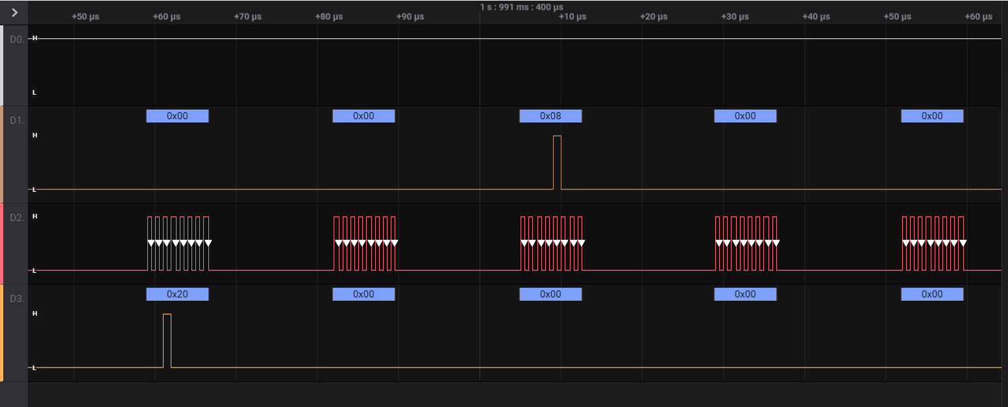
ID Reg
DRDY
MISO
SCLK
MOSI

Slide 2
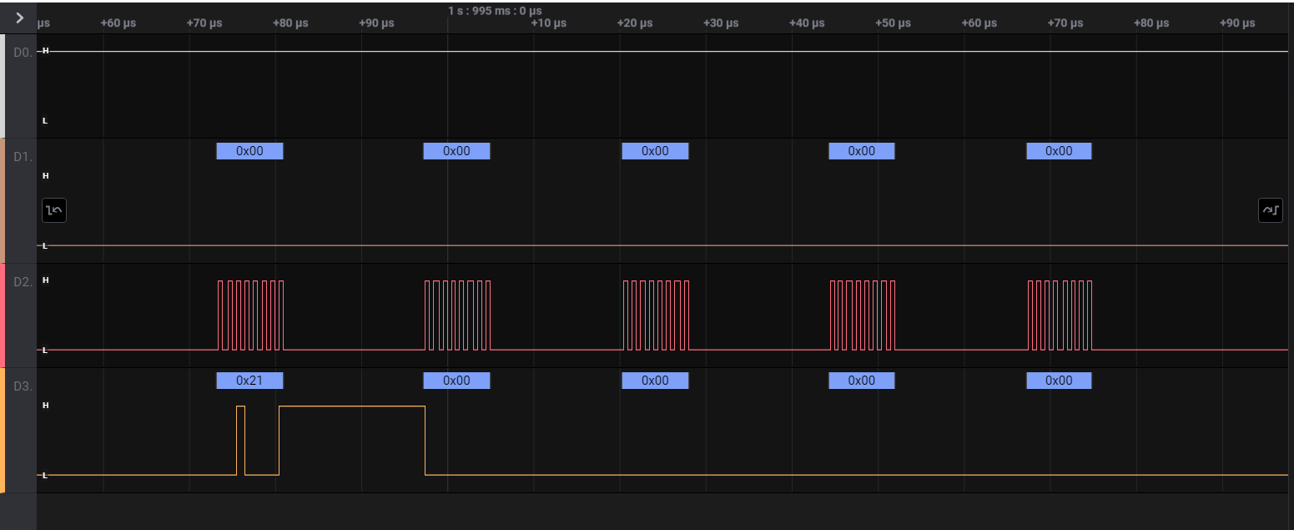
Status Reg
DRDY
MISO
SCLK
MOSI

Slide 3
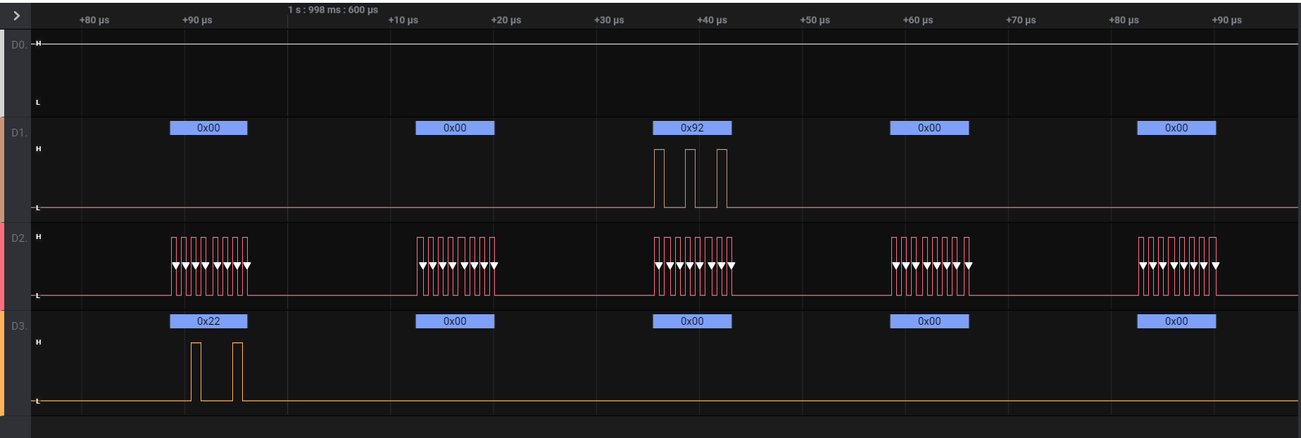
Input Mux Reg
DRDY
MISO
SCLK
MOSI

Slide 4
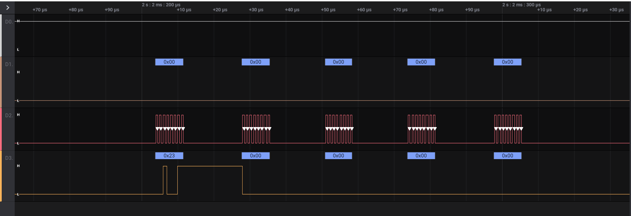
PGA Reg
DRDY
MISO
SCLK
MOSI

Slide 5
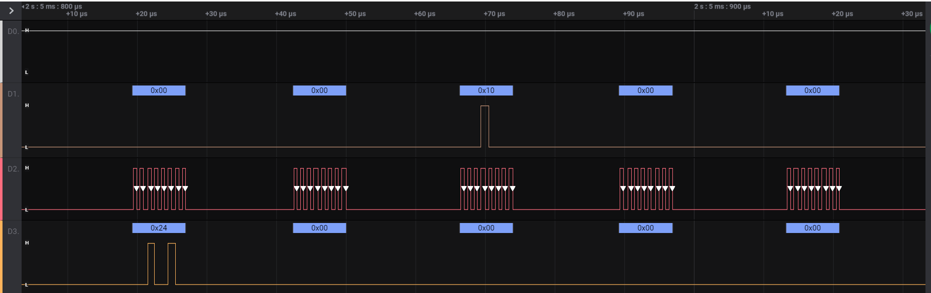
Data Rate Reg
DRDY
MISO
SCLK
MOSI

Slide 6
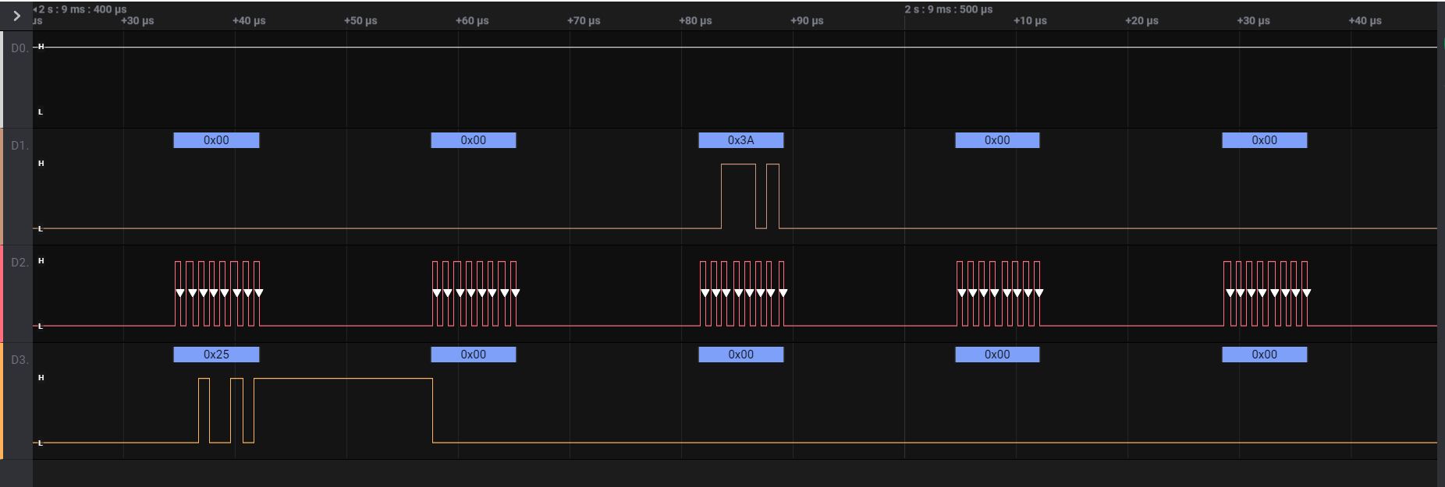
Reference Reg
DRDY
MISO
SCLK
MOSI

Slide 7
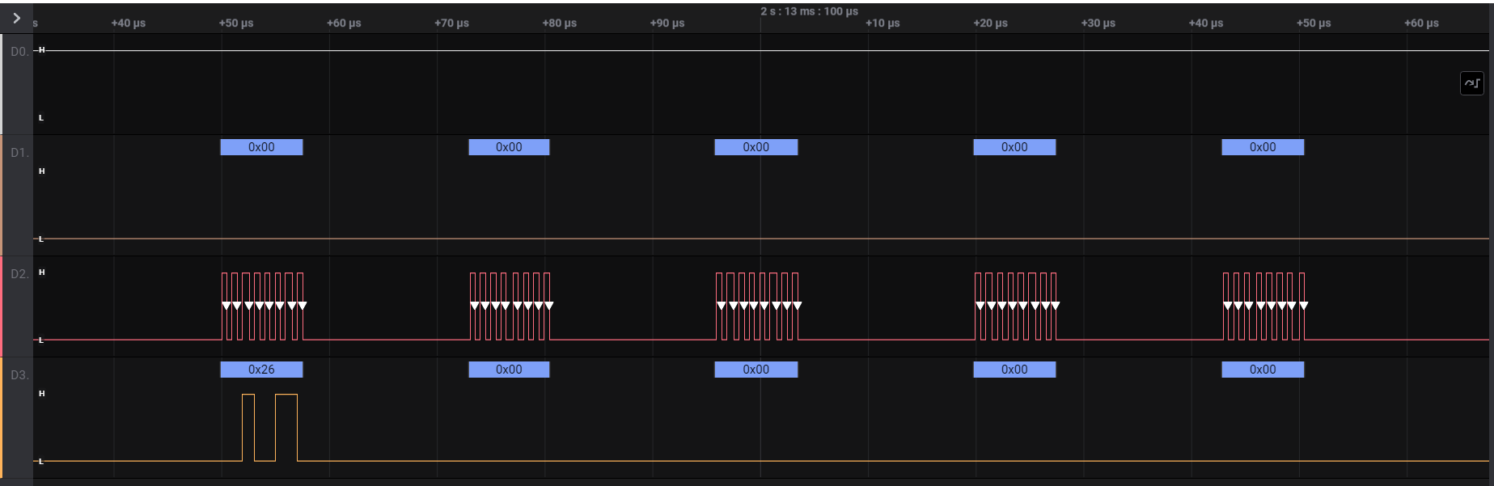
IDAC MAG Reg
DRDY
MISO
SCLK
MOSI

Slide 8
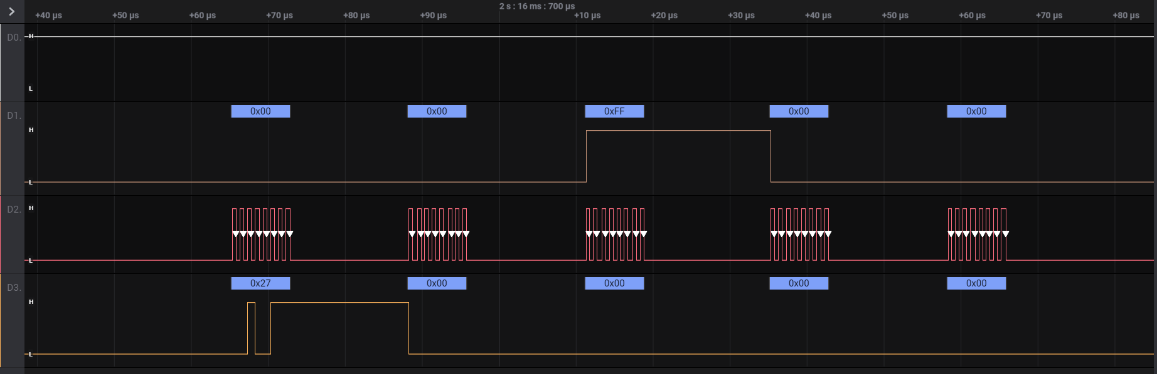
IDAC Mux Reg
DRDY
MISO
SCLK
MOSI

Slide 9
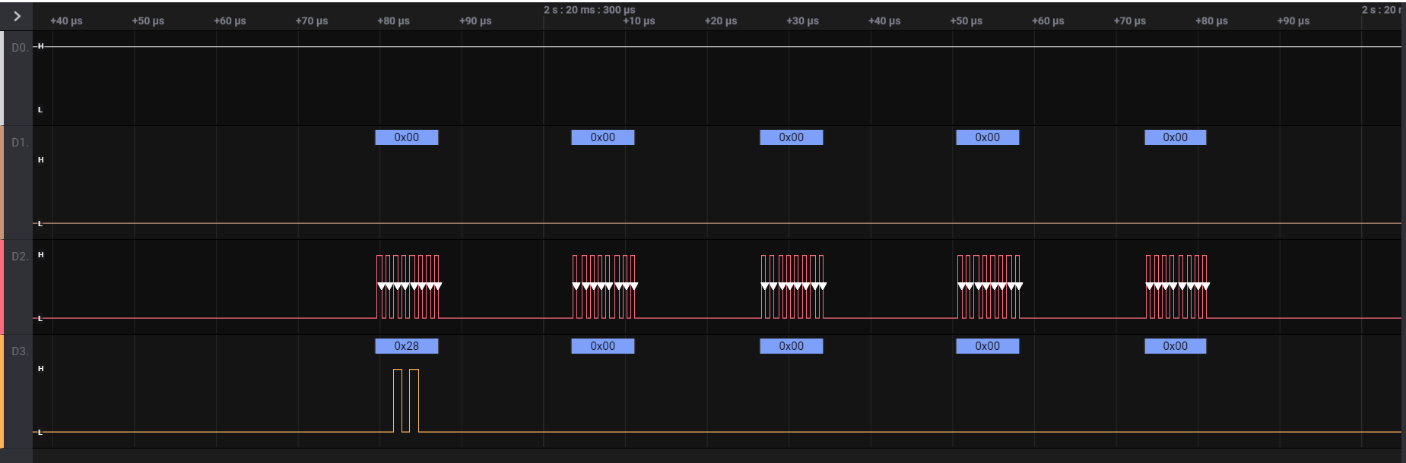
Vbias Reg
DRDY
MISO
SCLK
MOSI

Slide 10
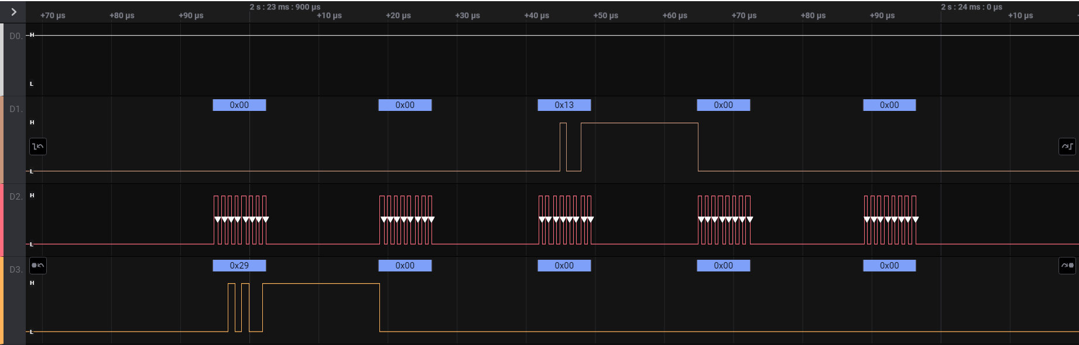
System Reg
DRDY
MISO
SCLK
MOSI

Slide 11
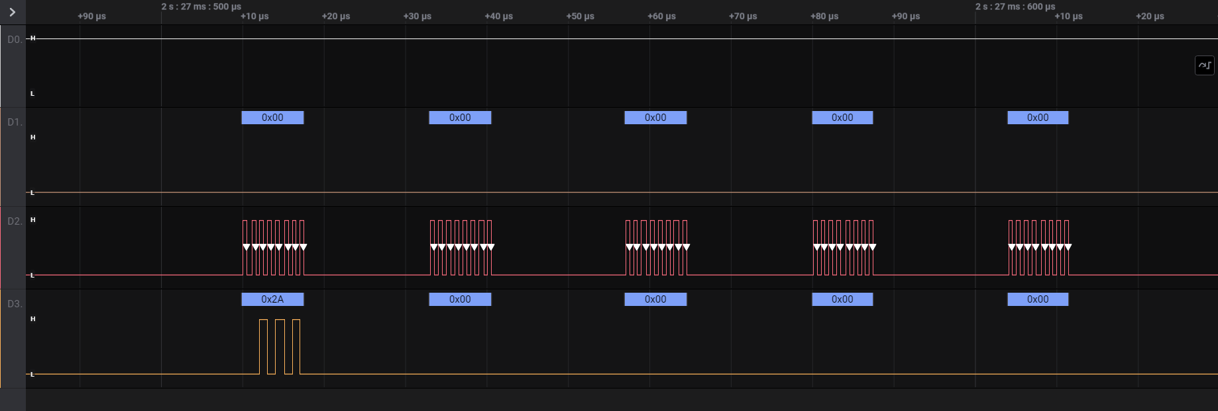
OFCAL0 Reg
DRDY
MISO
SCLK
MOSI

Slide 12
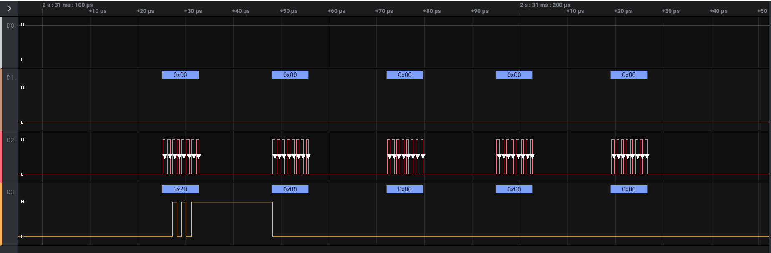
OFCAL1 Reg
DRDY
MISO
SCLK
MOSI

Slide 13
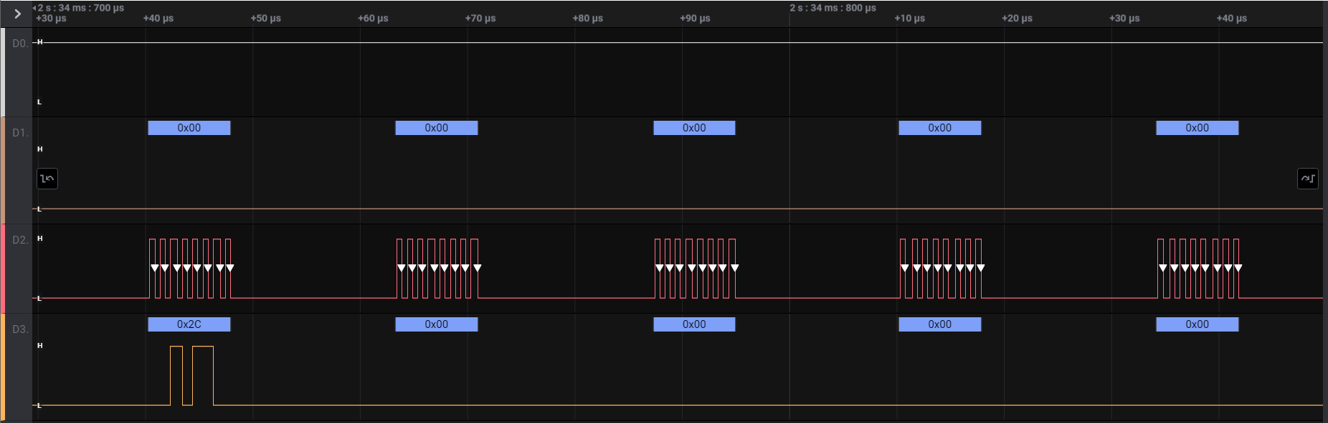
OFCAL2 Reg
DRDY
MISO
SCLK
MOSI

Slide 14
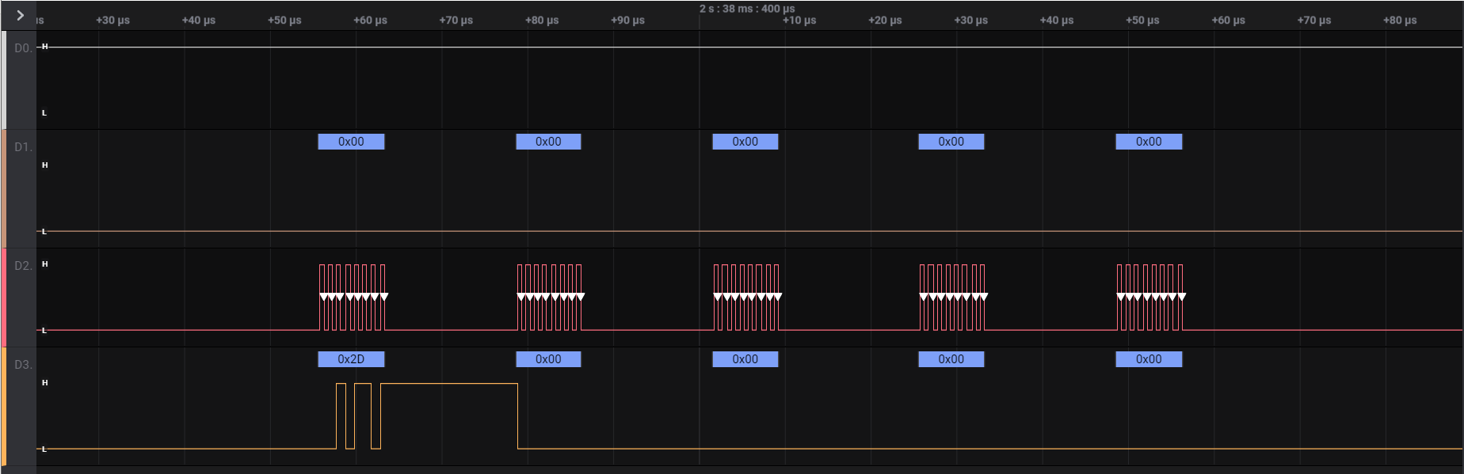
FSCAL0 Reg
DRDY
MISO
SCLK
MOSI

Slide 15
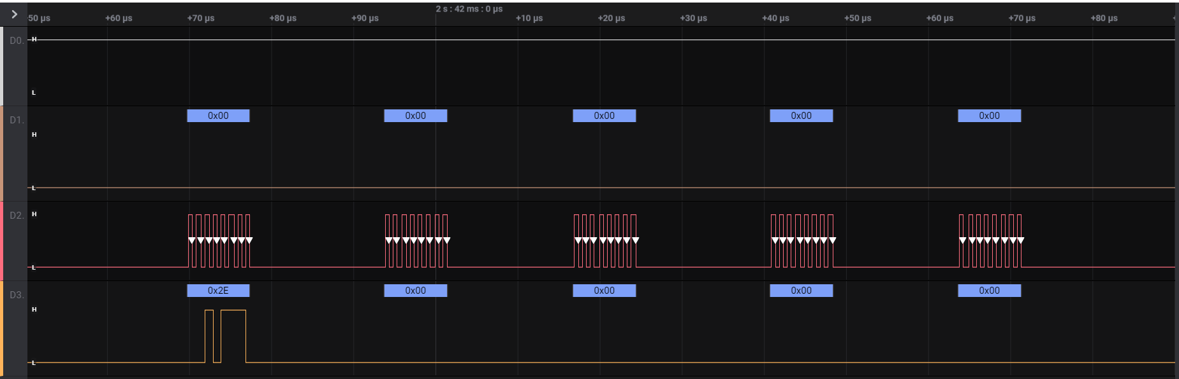
FSCAL1 Reg
DRDY
MISO
SCLK
MOSI

Slide 16
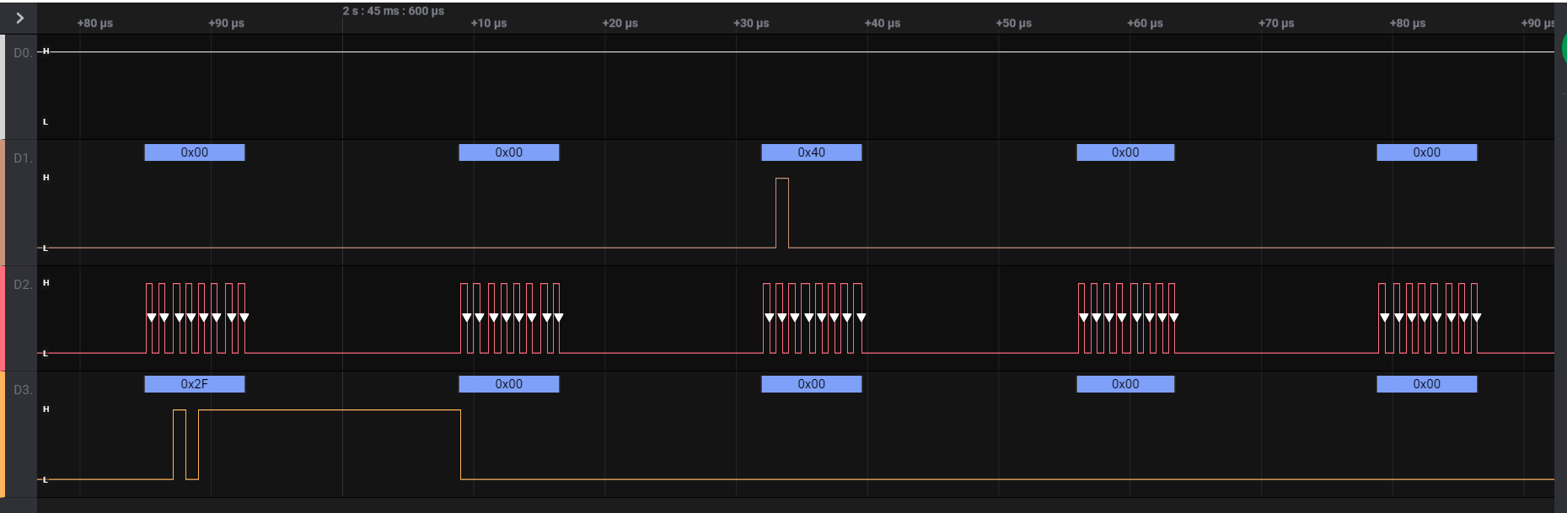
FSCAL2 Reg
DRDY
MISO
SCLK
MOSI

Slide 17
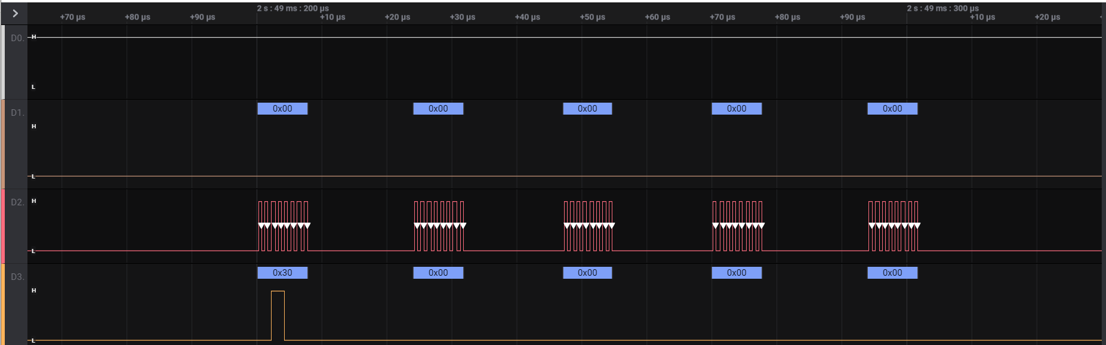
GPIO Data Reg
DRDY
MISO
SCLK
MOSI

Slide 18
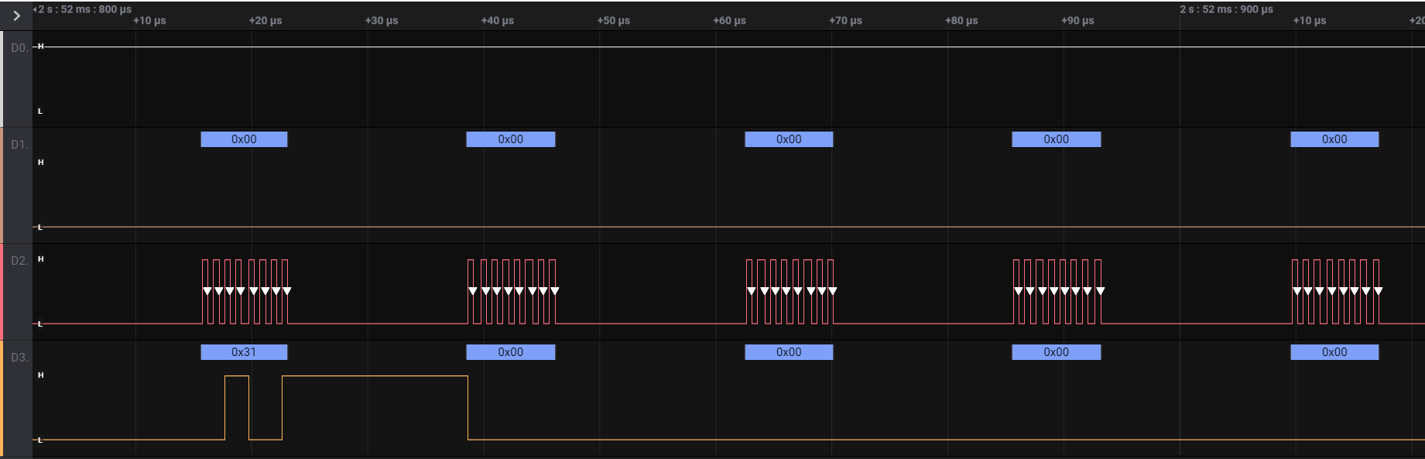
GPIO Con Reg
DRDY
MISO
SCLK
MOSI

